Slide 1
Авторская песня, посвященная нашему ТСН «Серебряный бор»

Slide 2
Отчетно-перевыборное очно-заочное общее собрание за 2024 год в ТСН «Серебряный бор»
Дата проведения:
25января 2025года
Место проведения:
ДК с.Мальково

Slide 3
Статистика на 31.12.2023г
Количество участков в ТСН– 1380 участка.
Количество освоенных участков– 80 % от общего количества.
Количество членов ТСН– 958 человек.
Количество дачников, ведущих хозяйство
в индивидуальном порядке– 294 человека.
Протяженность дорог в ТСН- 38 км.
Дорог, принадлежащих ТСН «Серебряный бор» -13,659га (в 1,2,4,6,7,8 очередях с общей кадастровой стоимостью-32052112,78руб.). Дороги 3,5,10,11оч-в бессрочной аренде.

Slide 4
Статистика на 31.12.2024г
Количество участков в ТСН– 1287 участка.
Количество освоенных участков– 89 % от общего количества.
Количество членов ТСН– 936 человек.
Количество дачников, ведущих хозяйство
в индивидуальном порядке– 351 человека.
Протяженность дорог в ТСН- 38 км.
Дорог, принадлежащих ТСН «Серебряный бор» -13,659га (в 1,2,4,6,7,8 очередях с общей кадастровой стоимостью-32052112,78руб.). Дороги 3,5,10,11оч-в бессрочной бесплатной аренде, с содержанием за счет ТСН (т. е. земельный налог оплачивает ТСН на счет налоговой).

Slide 5
Повестка собрания
1. Утверждение повестки (5 минут). Голосование листом голосования.
2. Утверждение состава счетной комиссии для подсчета голосов во время проведения очных, очно-заочных и заочных собраний, состоящей из председателя общества, двух членов правления, трех членов общества, один из которых должен быть обязательно с бухгалтерским образованием, написавших заявление о включении их в состав комиссии не менее, чем за 10дней до даты проведения собрания. Голосование Листом голосования.

Slide 6
3. Утверждение размера стоимости копии документов, запрашиваемых собственниками земельных участков в товариществе. Голосование Листом голосования.
4. Порядок предоставления членам товарищества информации о деятельности товарищества и ознакомление с документами товарищества. Голосование листом голосования..

Slide 7
5. Утверждение порядка принятия решений при заочном голосовании (5 минут). Голосование листом голосования.
6. Утверждение порядка ведения Реестра собственников земельных участков, ответственные за ведение (5 минут). Голосование листом голосования.
7. Утверждение порядка принятия новых членов и исключения из членов ТСН (5 минут). Голосование листом голосования.
8. Утверждение порядка приобретения и создания имущества общего пользования (5 минут). Голосование листом голосования.

Slide 8
9. Утверждение суммы денежных средств, отпускаемых на проведение внутридачных праздников (новый год, день рождения ТСН, день защиты детей, масленица).
10. Утверждение условий оплаты труда работников и членов органов товарищества, членов ревизионной комиссии (ревизора).
11. Утверждение правил внесения взносов, ответственность за нарушение обязательств по внесению взносов. Формула расчета взносов (10 минут). Утверждение размера членского взноса. Голосование листом голосования.

Slide 9
12. Утверждение изменений в Устав (15 минут)/ утверждение Устава в новой редакции. Голосование листом голосования:
- в п. 4.3. слово «вступительный» исключить;
- в п. 4.4. исключить слово «вступительный»;
- п. 5.1.5. исключить;
- п. 5.1.7. изложить в следующей редакции «Добровольно выходить из товарищества. Размер платы за использование общей инфраструктурой и другим имуществом общего пользования устанавливается в соответствии с п. 6.5. настоящего Устава»;
- п. 5.9. и п. 5.10. исключить;
- в п. 5.12. и п. 5.13. слово «вступительный» исключить;
- п. 6.3. и п. 6.4. исключить;
- в п. 6.5. исключить предложения «Расчеты осуществляются согласно положениям уполномоченных в п. 6.3. настоящего Устава. Сроки внесения платы по договорам и размер пеней за просрочку платежей могут отличаться от сроков внесения взносов и размеров пеней за несвоевременную уплату взносов членами Товарищества и определяются договорами.»;
- п. 6.6. читать в следующей редакции: «неплатежи за пользование объектами инфраструктуры и другим имуществом общего пользования Товарищества взыскиваются в судебном порядке»;
- в п. 7.1. слово «вступительный» исключить;
- в п. 7.2. слово «вступительный» исключить;

Slide 10
- п.п. 7.2.1., 7.2.2., 7.3.3. исключить;
- п. 8.4. Устава заменить слова «не позднее, чем в декабре месяце года отчетного периода» словами «в январе месяце года, следующего за отчетным годом», дополнить после слов «объявлений на сайте» словами «ТСН «Серебряный бор» www.serebrobor.рф в официальном сообществе «Серебряный бор (Новости)» и на информационных стендах на территории товарищества»;
- п. 8.5. дополнить фразой «Общее очно-заочное собрание членов товарищества может быть проведено голосованием с использованием электронных ресурсов (электронная почта ТСН serebro_bor@mail.ru, официального сообщества «Серебряный бор (Новости)», официального сайта ТСН www.serebrobor.рф, портала Госуслуг по вопросам повестки в соответствии с действующим законодательством. Результаты такого голосования хранятся на электронных и бумажных носителях, оформленных протоколом и (или) актом.»;
- в п. 8.2.6. исключить слова «вступительных» и «дополнительных»;
- в п. 8.14.19. исключить слова «включает право сбора членских взносов с членов товарищества»;
- п. 8.17. исключить;
- п. 10 исключить.

Slide 11
13. Отчет за 2023 и 2024 годы, Утверждение отчета. (20 минут). Голосование листом голосования.
14. Утверждение плана работ на 2025-2027 годы (15 минут). Голосование листом голосования.
15. Утверждение сметы и финансово-экономического обоснования на 2025-2026 годы. Голосование листом голосования.
16. Выборы правления (10 минут). Голосование листом голосования.
17. Выборы председателя (5 минут). Голосование листом голосования.
18. Выборы ревизора/ревизионной комиссии (5 минут). Голосование листом голосования.

Slide 12
19. Разное:
-исключение должников из членов ТСН;
-приобретение зем.участков под контейнерной площадкой и под противопожарной емкостью.;
-предоставление бесплатного/платного (с учетом фактических расходов) сервитута по дорогам ТСН «Серебряный бор»;
-выбор ответственного за продвижением работы по внесению ТСН в границы села/образование отдельного населенного пункта;
-оформление имущества ТСН в коллективно-долевую собственность,
-решение по газификации территории ТСН и др…….

Slide 13
Проект решения общего собрания по вопросу № 2.:
«Утвердить состав счетной комиссии для подсчета голосов на собраниях в ТСН «Серебряный бор» из 6человек: председатель, два сотрудника (для того, чтобы могли в дальнейшем отвечать на вопросы по результатам собрания) и три члена общества (по их желанию).
Проект решения по вопросу № 3: «Утвердить стоимость копии документов товарищества, с соблюдением защиты персональных данных, в сумме ______ рублей.

Slide 14
ПОРЯДОК предоставления членам товарищества собственников недвижимости «Серебряный бор» информации о деятельности товарищества и ознакомления с бухгалтерской (финансовой) отчетностью и иной документацией товарищества (на основании ст.8 п.1 пп.14 ФЗ-217 «О ведении гражданами садоводства и огородничества для собственных нужд и о внесении изменений в отдельные законодательные акты РФ»)
1. Информация о деятельности товарищества публикуется поквартально во внутренней группе товарищества «Новости» или на сайте товарищества в течение следующего за кварталом месяце. Является коммерческой информацией и распространению в другие источники не подлежит.
2. Получения индивидуальной информации о деятельности товарищества осуществляется по письменному заявлению члена товарищества в течение тридцати дней без предоставления копий документов.

Slide 15
3. Ознакомление с документацией товарищества осуществляется по письменному заявлению члена товарищества с согласованием даты в правлении товарищества. Ознакомление проводится в месячный срок после регистрации заявления.
4. За предоставление некоторых (не содержащих персональные данные) копий документов членам товарищества взимается плата, установленная решением общего собрания членов товарищества.
5. Взаимодействие с дачниками, ведущими хозяйства без участия в товариществе осуществляется в соответствии со ст.5 ФЗ-217.
Проект решения по вопросу 4: Утвердить Порядок предоставления членам товарищества информации о деятельности товарищества и ознакомления с документами.

Slide 16
ПОРЯДОК принятия решений общего собрания членов товарищества путем заочного голосования ( ст.8 п.1 пп.16 ФЗ-217)
1. Принятие решений общего собрания членов товарищества производится путем подсчета голосов комиссией товарищества, утвержденной правлением товарищества. Комиссия в составе: председателя правления, двух членов правления и трех членов общества, у одного из которых должно быть бухгалтерское образование. Подсчет голосов производится в рабочие часы правления и не более, чем в два дня, в присутствии желающих наблюдателей из числа правообладателей земельных участков.
2. В последний день подсчета результаты комиссии оформляются протоколом подсчета голосов и Протокол передается председателю для составления общего протокола собрания.

Slide 17
3. Голосование проводится по Листам голосования, направленным на электронную почту членам товарищества либо на телефоны с использованием их электронных ресурсов (электронная почта членов товарищества, официального сообщества в сети Viber «Серебряный бор (Новости)».
4. Листы голосования с проголосовавшими результатами от правообладателей земельных участков, расположенных в границах территории садоводства, по желанию проголосовавших принимаются на электронную почту: ТСН serebro_bor@mail.ru, на рабочие телефоны сотрудников действующего, до опубликования Протокола собрания, правления, на рабочий телефон диспетчера ТСН «Серебряный бор» и посредством портала Госуслуг.

Slide 18
Проект решения по вопросу № 5: «Утвердить Порядок принятии решений при заочном голосовании»

Slide 19
ПОРЯДОК ведения Реестра собственников земельных участков в товариществе ( ст.15, ст.8 п.1 пп.7 ФЗ-217)
1. Реестр собственников в товариществе ведет председатель либо по его поручению диспетчер-кассир товарищества.
2. В Реестр заносится информация членов товарищества и правообладателей садовых участков, не являющихся членами товарищества, которые в правах приравнены ст.5 ФЗ-217 к членам товарищества, с момента приобретения участка правооблада-телем земельного участка на территории товарищества. Информация заносится в Реестр по данным ст.15 пп. 3,4,5; ст.12 пп.5,6 ФЗ-217.
3. Также в Реестр заносится информация о ведущих хозяйство в индивидуальном порядке супругах, родителях, детях собственника земельного участка с его согласия.
Проект решения по вопросу № 6: «Утвердить Порядок ведения Реестра»

Slide 20
ПОРЯДОК приема в члены товарищества, выхода и исключения из числа членов товарищества ( ст.8 п.1 пп.6 ФЗ-217)
1. Прием в члены товарищества осуществляется решением правления на основании подачи в правление заявления правообладателя земельного участка, расположенного на территории товарищества.
2. Выход из числа членов товарищества осуществляется на основании письменного заявления члена товарищества в правление.
3. Исключение из числа членов товарищества осуществляется решением собрания членов товарищества/правлением за неисполнение обязанностей, установленных ФЗ-217, в течение одного года.
Проект решения вопроса № 7: «Утвердить Порядок приема в члены товарищества и исключения из числа членов».

Slide 21
ПОРЯДОК приобретения и создания имущества общего пользования товарищества ( ст.8 п.1 пп.11 ФЗ-217)
1. Имущество общего пользования стоимостью более 500тысяч рублей приобретается по решению общего собрания для исполнения решений общего собрания на благоустройство и развитие территории товарищества.
2. Договора на приобретение общего имущества подписываются председателем товарищества.
3. Перечень имущества для общего пользования стоимостью менее 500тысяч рублей утверждается правлением товарищества с последующим опубликованием данного имущества в электронных ресурсах ( официального сообщества группы «Серебряный бор (Новости)», и официального сайта ТСН www.serebrobor.РФ.
Проект решения вопроса № 8: «Утвердить Порядок приобретения общего имущества».

Slide 22
По вопросу № 9 «Об утверждении суммы денежных средств на проведение праздников: новый год, масленица, день защиты детей, день рождения ТСН» выбрать сумму:
- 50000 рублей на каждый;
-100000рублей на каждый.
Голосуем Листом голосования

Slide 23
По вопросу № 10 « Утверждение условий оплаты труда работников и членов органов товарищества»: голосуем за установление оплаты труда в размере:
-одного МРОТ (22440руб) + 15% районный коэффициент, или
- не более двух МРОТ, установленного с 01.01.2025г. ( конкретную сумму утверждает правление)

Slide 24
По вопросу № 11 «Об Утверждении Правил внесения взносов»
Проект решения: «Оставить действующие правила внесения взносов: авансом за квартал до 25числа первого месяца квартала. Утвердить размер взноса_________________________».
Утверждение размера взноса:
-оставить действующий размер –
-80руб за сотку в месяц, или
- 100руб за сотку в месяц, или
- 1100рублей в месяц независимо от количества соток, или
-1000рублей в месяц независимо от количества соток. Голосуем Листом голосования.

Slide 25
В наш Устав были внесены изменения, по которым решения собрания не требуется, это был изменен адрес регистрации: с ул.Школьная в Мальково, на ул.Тенистая в ТСН «Серебряный бор». А сейчас:
По вопросу № 12 об «Утверждении изменений в Устав»
В Федеральный закон ФЗ-217 от 29.07.2017г вносились изменения в 2018г, дважды в 2020г, в 2021г, в 2022г, дважды в 2023г, в 2024г и с 01.03.2025года вносятся новые изменения. И это не последние изменения, т.к. много недочетов в законе и изменяется ситуация в государстве.
Предлагается Проект решения: «Утвердить изменения в Устав».

Slide 26
Отчет за 2024год.

Slide 27
1. ОСТАТОК В БАНКЕ НА 31.12.2023 Г. 785793,65руб
2. ПОСТУПИЛО ВЗНОСОВ В БАНК В 2024 ГОДУ 13 501 599,90 руб.
3. ОСТАТОК В БАНКЕ НА 31.12.2024 Г. 515 126,64руб
4. ОСТАТОК ПО СЧ. 71 (АВАНСОВЫЕ ОТЧЕТЫ) 29 831,23руб,
5. ЗАДОЛЖЕННОСТЬ ПО ВЗНОСАМ ОТ СОБСТВЕННИКОВ ЗЕМ.УЧ.– 3 494 784,96Рруб.,
6. ДОЛГ ТСН ПОСТАВЩИКАМ, ПОДРЯДЧИКАМ- 2 205 000,00руб.

Slide 28
Поступление взносов в 2024г. в рублях
ЯНВАРЬ /2024 - 867 884,72 руб.
ФЕВРАЛЬ/2024 -969 291,49 руб.
МАРТ /2024 - 1 096 607,90 руб.
АПРЕЛЬ /2024 -1 209 622,79 руб.
МАЙ/2024 - 1 033 362,64 руб.
ИЮНЬ/ 2024 - 1 143 756,48 руб.
ИЮЛЬ/ 2024 -1 280 747,29 руб.
АВГУСТ / 2024 - 946 514,46 руб.
СЕНТЯБРЬ / 2024 -1 027 712,38 руб.
ОКТЯБРЬ/ 2024 -1 125 067,75 руб.
НОЯБРЬ / 2024 -1301 385,35 руб.
ДЕКАБРЬ/2024 - 1 499 646,65 руб.
ИТОГО поступило взносов 13 501 599,90 руб., в том числе по судебным производствам

Slide 29
Работы исполенные:
-производилась откачка воды илососом и мотопомпой,
-завозилась асфальтовая крошка для ремонта улиц,
-оканавливалась территория ТСН «Серебряный бор» в 10очереди,
-установлено часть необходимых дорожных знаков и знаков к водоемам,
-проведен весенний субботник,
-покрашены скамеечки в остановочных комплексах и заборчик у правления,
-построена линия электропередач на ул.Тенистая,
-подготовлены под щебень ул.Курортная и Дачная,
-прогрейдированы (июнь) ул.ул.Урожайная, Ивановская, Приозерная, Союзная, Рябиновая, Сельская, Встречная Малиновая,
-расширена площадь контейнерной мусорной площадки с устройством забора из профнастила и асфальтированием подъездных путей,
-восстановлена грунтощебнем ул.Главная и отсыпана щебнем,
-проведен ямочный ремонт срезкой ул.Ягодная, ул.Сиреневый бульвар, частично ул.Исаковская, Сельская,
-построена в 10очереди недостающая противопожарная емкость,утеплена,
-отгрейдирована и отсыпана щебнем ул.Веселая,восстановлен шлагбаум,
-заасфальтирована ул.Центральная (5000кв.м), отсыпаны обочины,
-подготовлены дороги под щебень и срезку в 5очереди,
-отсыпаны щебнем ул.ул.Мирная, им.Ермака, Малиновая,
-отремонтировано освещение на ул.ул.Вишневая, Исаковская, Родниковая
-регулярно восстанавливалось оканавливание, закатанное соседними обществами.

Slide 30
ФАКТИЧЕСКИЕ СТАТЬИ ЗАТРАТ СУММА (РУБ.)
1. ОПЛАТА ТРУДА - 1 624 513,23 руб.,
2. НАЛОГИ ПО ВСЕМ УРОВНЯМ – 2 544 420,50руб.,
3. ЮРИДИЧЕСКИЕ РАСХОДЫ - 265 000,00 руб.
4. ВЫПЛАТА БЫВШЕМУ СОТРУДНИКУ ПО РЕШЕНИЮ СУДА - 203 611,47руб.
5. РАСХОДЫ ПО САЙТУ -141 000,00 руб .(долг по старому сайту 2месяца, изготовление нового, расход по жалобе собственника 61 000,00 руб. оплачено из взносов + ведение нового, абонентская плата, техобслуживание за 80 000,00 руб. – за счет ИНВЕСТОРА )

Slide 31
6. РАСХОДЫ ПО РАБОТЕ ТЕХНИКИ НА ТЕРРИТОРИИ ТСН - 2 075 687,00 руб.( в счет взносов – 1 643 086,00 руб. + ДОПОЛНИТЕЛЬНО ЗА СЧЕТ ИНВЕСТОРА: равнение щебня фронтальным погрузчиком на 387 500,00 руб. за 155часов + весенняя откачка воды с подтопленных мест на 24 700,00 руб. + посыпка соли на дороги 2 тонны-20 400,00 руб.),
7. РАСХОДЫ ПО ЗАКУПКЕ АСФАЛЬТОБЕТОННОЙ СМЕСИ за взносы 596тонн—1 280 100,00 руб. + за счет инвестора фрезированный асфальтобетон— 3 015 000,00 руб. за 1 675 тонн +ДОПОЛНИТЕЛЬНО ЕГО ДОСТАВКА на 335 000,00 руб., 67 машин.

Slide 32
8. РАСХОДЫ ПО ЗАКУПКЕ ЩЕБНЯ
— 2 775 574,10 руб. за 2 390,93 тонны,
9. УБОРКА СНЕГА за 2024 год - 833 700,00 руб.,
10.РАСХОДЫ ПО ПОЖ. ЧАСТИ — 259 582,60 руб. (пож.емкость, охр-пож.сигнализация),
11.ПРИОБРЕТЕНИЕ ИМУЩЕСТВА - 98 853,00 руб., (болгарка, шуруповерт, дор.знаки, карта памяти…)
12.РАСХОДЫ ПО ОСВЕЩЕНИЮ, ЭЛ.-ВУ НА ТЕРРИТОРИИ ТСН-
809 790,02 руб.,(улич.светильники, стр-во линии по ул.Тенистая, ремонтные работы, фотореле и др),
13.РАСХОДЫ ПО КОММУНАЛЬНЫМ ОТХОДАМ -231 413,58 руб., (долг 2023г. и по 183,00 руб. -2024г. ежемесячно ).

Slide 33
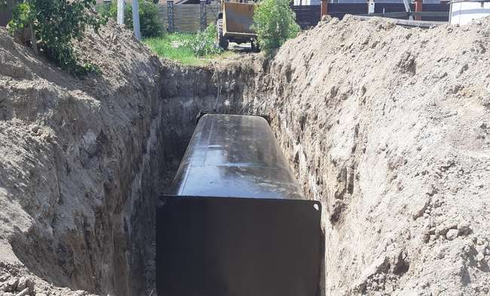

Slide 34
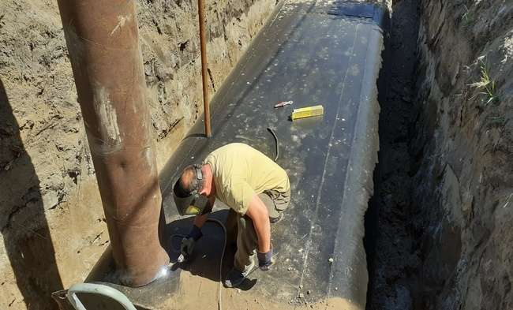

Slide 35
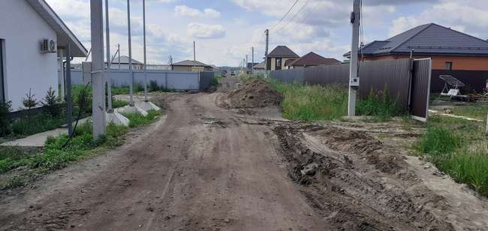
Ул.Главная

Slide 36
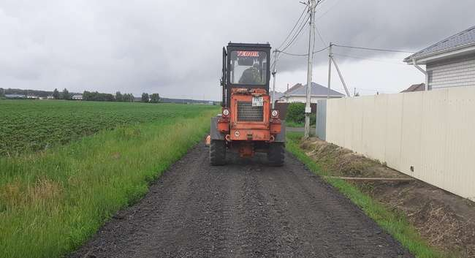
Ул.Рождественская

Slide 37
14. РАСХОДЫ ПО УСТРОЙСТВУ КП- 38 993,82 руб., (доп.площадка)
15. УСЛУГИ ПО БЛАГОУСТРОЙСТВУ - 254 111,09 руб., (оплата дорожного рабочего, сварочные работы, изготовление лавочек, прочее),
16. БАНКОВСКИЕ РАСХОДЫ- 61 327,72 руб.,
17.ТЕЛЕФОН, ИНТЕРНЕТ — 21 550,00 руб.,
18. УСЛУГИ ПРОГРАММНОГО ОБЕСПЕЧЕНИЯ 1С НКО- 39 818,00 РУБ. ( в счет взносов-16 668,00 руб.,
+ 23 150,00 руб. за счет инвестора) ,
19. РАСХОДЫ НА ГОС.ПОШЛИНУ ПО ВЗЫСКАНИЮ ЗАДОЛЖЕННОСТИ – 38 714,00 руб.,
20. ПОЧТОВЫЕ РАСХОДЫ — 4 923,56 руб.,
21. КАНЦЕЛЯРСКИЕ РАСХОДЫ - 31 822,50 руб.,

Slide 38
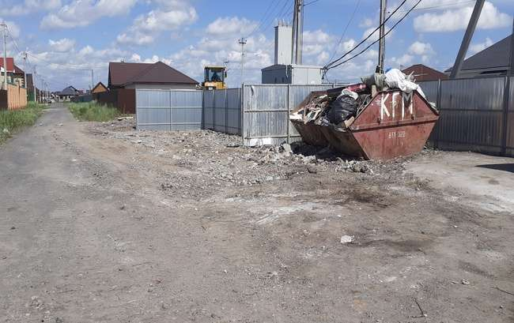

Slide 39
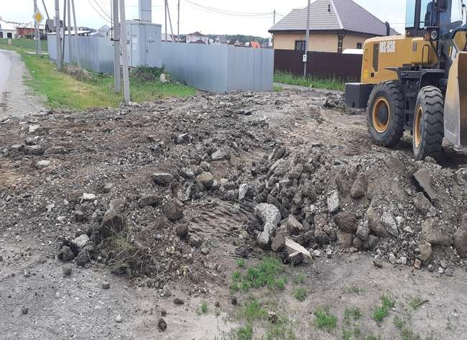

Slide 40
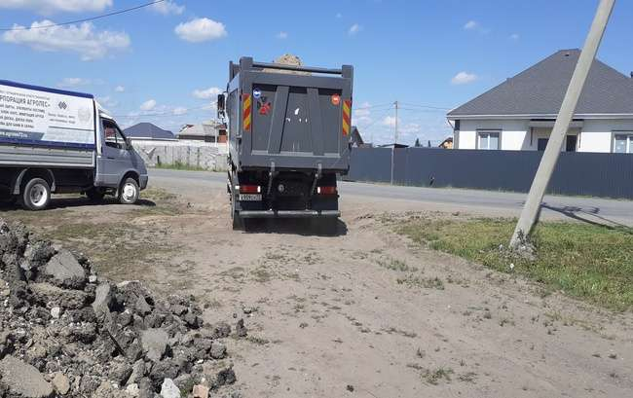

Slide 41
22. разное (МАЛОЦЕНКА) — 90 611,76 руб.,(лампы, выключатели, замки, сигнальные ленты, книжки садовода, перчатки, хлорамин, мусорные мешки, гвозди, краска, кисти, ГСМ для покоса, хозяйственные принадлежности для мытья пола, доски и прочее),
23. ВОЗВРАТ ИЗЛИШНЕОПЛАЧЕННЫХ ЧЛЕНСКИХ ВЗНОСОВ - 5 359,80 руб.,( участок продали),
24. ЗАТРАТЫ НА ПРАЗДНИКИ- 78 731,97 руб. ( в счет взносов- 8 587,97руб. +70 144,00 руб. дополнительно за счет инвестора на 137 подарков).
25. Детская площадка «Городок» в дар от администрации г.Тюмени + еще одна спортивная новая площадка от инвестора -187 000,00 руб. (на складе находятся в н.п.Антипино).

Slide 42
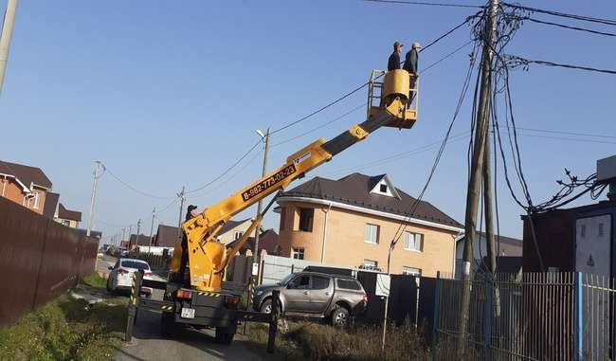

Slide 43
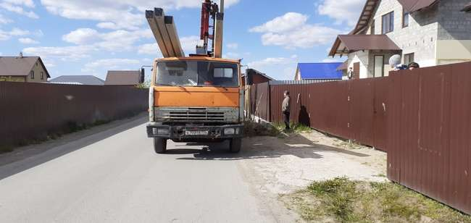
Строительство эл.линии по ул.Тенистая

Slide 44
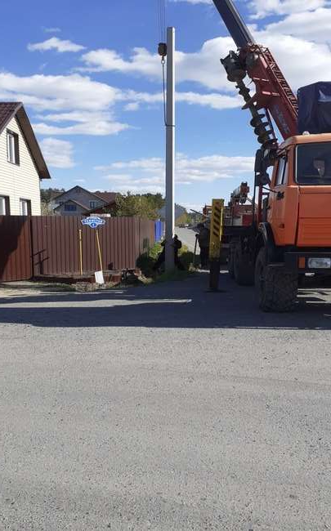

Slide 45
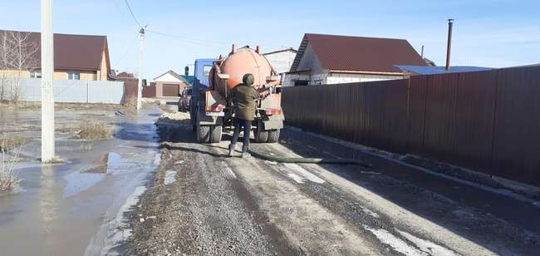
Работы проводимые в течении года.
Март, апрель 2024года

Slide 46
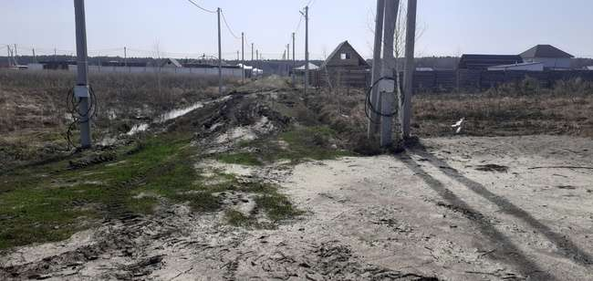

Slide 47
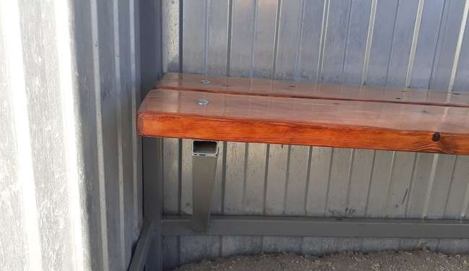
Работы течение лета 2024года

Slide 48
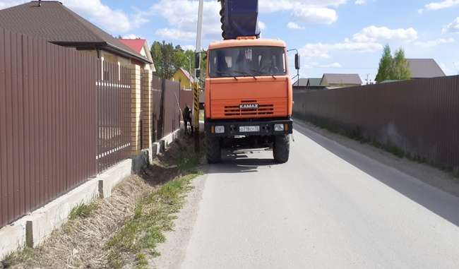

Slide 49
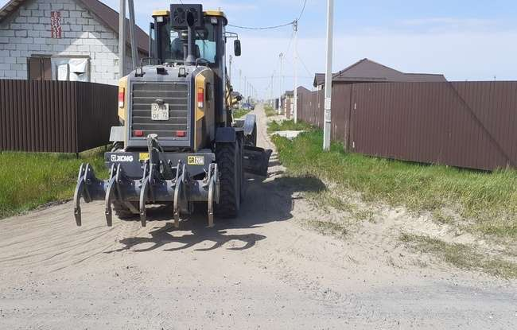

Slide 50
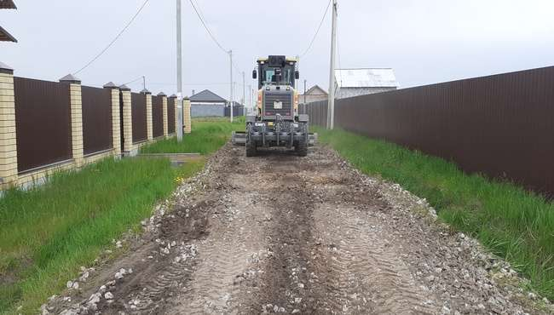

Slide 51
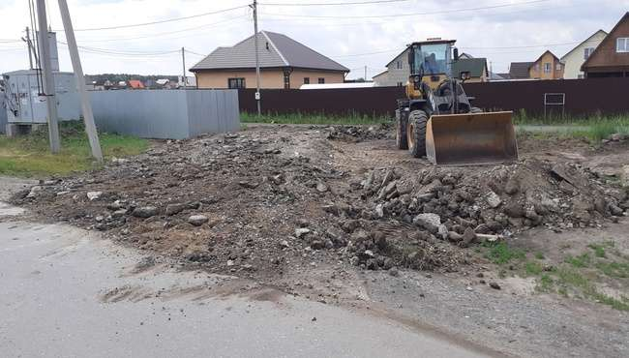

Slide 52
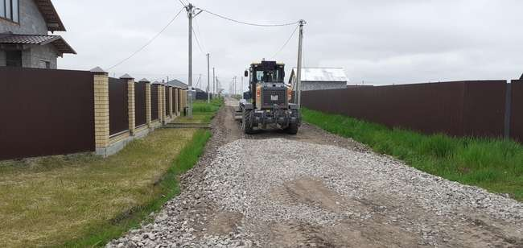
Ул.Дачная и Курортная

Slide 53
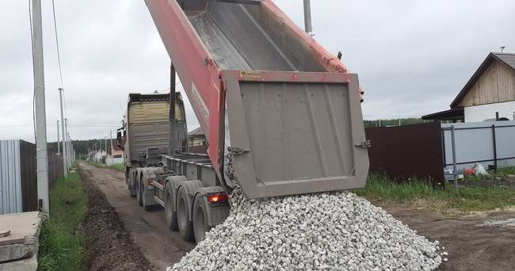

Slide 54
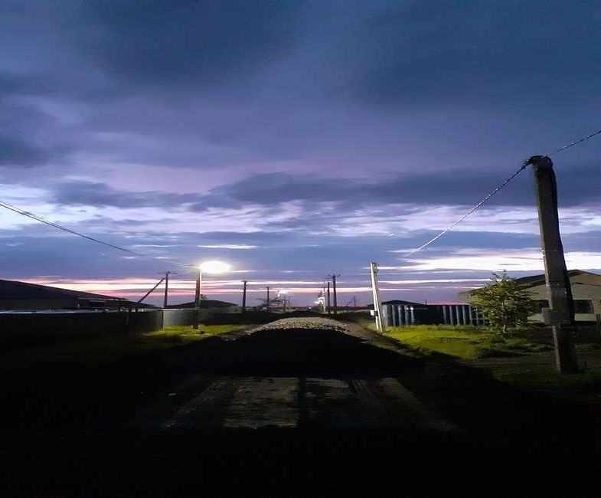

Slide 55
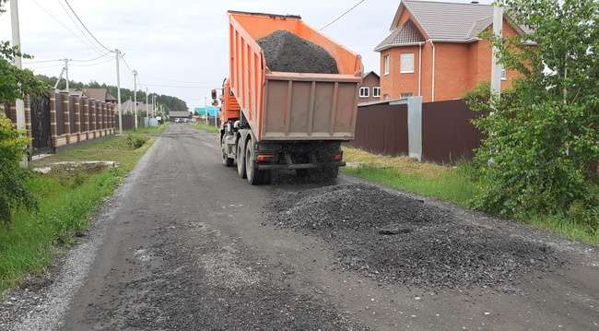
Отсыпка ул.Ягодной

Slide 56
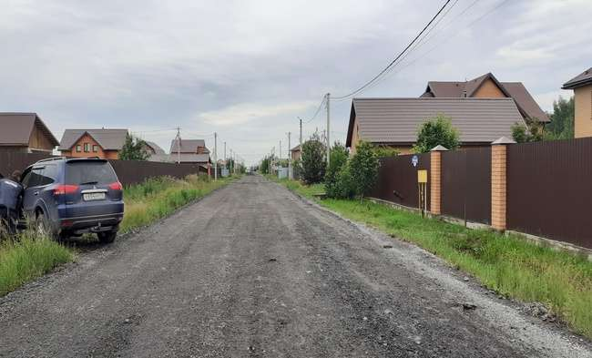

Slide 57
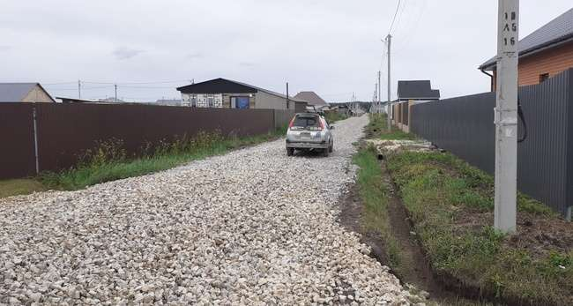
Работы лето-осень 2024г

Slide 58
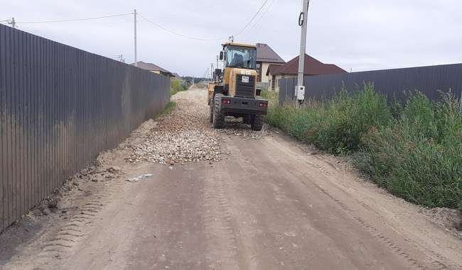

Slide 59
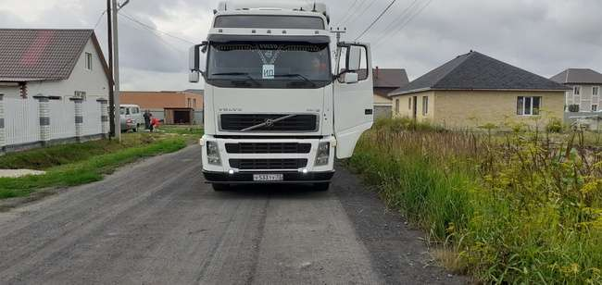
Ул.Веселая

Slide 60
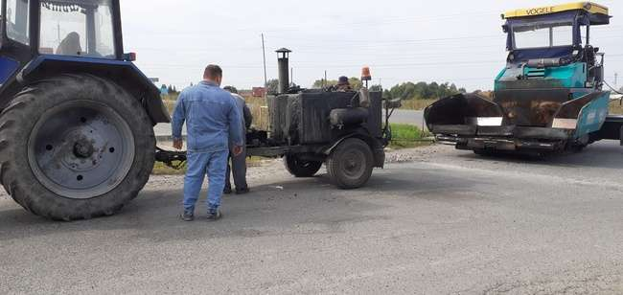
Ул.Центральная

Slide 61
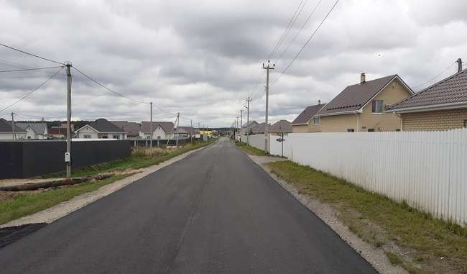

Slide 62
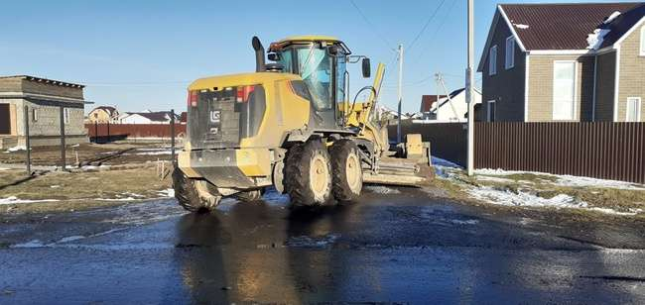
Работы в 5очереди

Slide 63
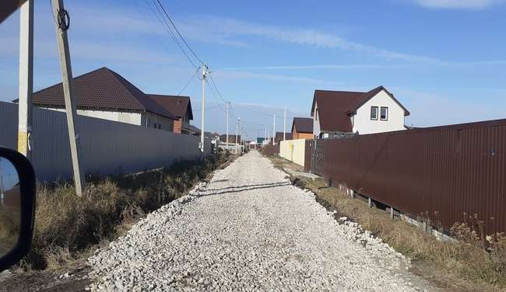

Slide 64
Принимаем отчет- подписываем в Листе голосования- «ДА», не принимаем, подписываем- «НЕТ».
Аналогично и с утверждением плана работ на следующие два года: если в целом не возражаете против предлагаемого плана, расписываетесь где «ДА».
Аналогично и с финансово-экономическим обоснование и сметой на следующие два года: если в целом за предлагаемый вариант не возражаете, расписываетесь, где- «ДА», возражаете, подписываете «НЕТ».
Если есть по этим вопросам какие-то предложения, то обязательно их пропишите на обратной стороне Листа голосования для принятия их в работу будущим правлением.

Slide 65
План работ на 2025-2027гг
1. Противопожарные мероприятия :
-Ежегодная работа : опашка и покос травы на территории ТСН;
- Плановая замена огнетушителей;
2. Установка дополнительных столбов (опор) по ул. Волнистая по показаниям электриков, ул.Малиновая по показаниям, замена светильников по заявке на уличном освещении;
3. Дорожные работы по уборке снега на территории ТСН;
4. Повышение заработной платы сотрудникам ТСН не ниже предусмотренного Федеральным законом от 29.10.2024 г. № 365-ФЗ.;

Slide 66
5. Приобретение канцелярии для работы ТСН;
6. Ежегодное постепенное оканавливание дорог территории ТСН;
7. Продолжить работу направленную на запуск рейсового автобуса ;
8. Установить детскую площадку;
9. Проведение праздников, при условии утверждения плановых затрат и с привлечением средств инвесторов;
10. Выкупить земельный участок под установленной пожарной ёмкостью в 10очереди по кадастровой стоимости для исполнения требований пожарной инспекции;
11. Погасить кредиторскую задолженность за щебень (рассрочка) (фракция 20*70), асфальтобетонную смесь тип «Б», по ул. Центральной -2 205 000,00руб;
12. Выкупить земельный участок по кадастровой стоимости под контейнерной площадкой;

Slide 67
13. ПО МЕРЕ ПОСТУПЛЕНИЯ денежных средств провести следующие ремонтные работы:
-асфальтирование улиц Сиреневый бульвар (2025г), Рождественская (в 2025-2026гг), ул.Ягодная (2026-2027гг), ул.Ивановская (2027г-2030г);
- установить шлагбаум на въезде на ул. Ивановская и на ул.Центральная (2025г);
- ремонт дорожного полотна щебнем(фракции 40/70) по ул. Таежная, Гостевая (при превышении бюджета с учетом погашения всех долгов ТСН и ТСНу);
-провести ремонт дорог (включая ямочный)по улицам:
Ягодная, Ивановская, Р.Франка, Журавлиная, Клиновая, Жемчужная, Березовая, Спасская, Никольская, Солнечная, Восточная, Профсоюзная, Дачная, Курортная, Урожайная, Уральская, Цветная, Грибоедовская, Сельская, Волнистая, Счастья, Приозерная, Союзная, Рябиновая, Тюменская;

Slide 68
ПЛАН-СМЕТА НА 2024 год из расчета годового бюджета 10 млн.руб.+ 3 млн.руб. долг от собственников (Расчет взят при условии 80 руб./сотка/месяц)
1. *Асфальтирование 2-х дорог- 2 500тыс.руб. (Сиреневый бульвар, Рождественская улица)
2. *Чистка снега-900 тыс.руб.
3. *Канцелярия- 50 тыс.руб. (бумага, членские книжки и т.п)
4. *Охранно-пожарные мероприятия- 150 тыс.руб (профилактика, заправка огнетушителей, кошение травы, вырубка кустов в канавах и т. п.)
5. *З/п-2 300 тыс.руб.
6. *Услуги банка- 80 тыс.руб.
7. *Налоги- 1 000 тыс.руб.

Slide 69
8. *Почтовые, госпошлины- 60 тыс.руб.
9. *Хозтовары-50 тыс.руб. (дезсредства, для пола инвентарь и т .п.)
10. *Праздники-200 тыс.руб. + за счет инвесторов,
11. *Ямочный ремонт- 4 млн.руб.
12. *Проведение общих собраний-21 тыс.руб.
13. *Юридические услуги-150 тыс.руб.
14. *Установка шлагбаумов-120 тыс.руб.
15. *Официальный источник информации-сайт-90 тыс.руб.
16. *Индексация-300 тыс.руб.
17. *Возврат долга 2024г-2205тыс.руб.
18. *Мобильная связь- 36 тыс.руб.
19. *ГСМ, на генератор-55 тыс.руб.
20. Выкуп двух участков- 700 тыс.руб.
21. Уличное освещение-400 тыс.руб.

Slide 70
Текущая работа
22. Узнаем логарифм перехода в категорию населенных пунктов.
23. Пишем обращения по улучшению энергоснабжения ТСН, а для этого определяем места для дополнительных ТП по рекомендациям электриков.
24. Обращаемся по увеличению объемов газа для жителей ТСН.
25. Приобретаем специализированную бухгалтерскую программу «Садовод», как начало перехода электронного общения с собственниками.
26. Дорешать вопрос с автобусом.
27. Работа с сайтом ( с учетом конфиденциальности от не собственников ТСН) для ежеквартальных отчетов приходно-расходных средств, предоставление квитанций, справок и др.

Slide 71
Настоящее финансово-экономическое обоснование является неотъемлемой частью приходно-расходной план-сметы ТСН «Серебряный бор» на 2025—20275 годы, подготовлено в соответствии:
● С Федеральным законом от 29.07.2017 № 217-ФЗ «О ведении гражданами садоводства и огородничества для собственных нужд и о внесении изменений в отдельные законодательные акты Российской Федерации».
● Анализом хозяйственной деятельности ТСН за 2023-2024годы.
● Конъюнктурного анализа цен на товары и услуги по итогам расходов за 2024 год. И с учетом повышения цен на 2025ш.
Утверждено решением очередного общего собрания от «______» ____________________ 2025 года
ФИНАНСОВО-ЭКОНОМИЧЕСКОЕ ОБОСНОВАНИЕ РАЗМЕРА ВЗНОСОВ

Slide 72
А. Текущие расходы: (9ст.14 ФЗ-217)
1.энергоснабжение-400 тыс.руб: уличное освещение и правление. Поднятие тарифов на услуги ЖКХ в 2024г на 14% по решению Правительства ТО к затратам 2024г. -.
2. охранно-пожарная система-150 тыс.руб. Запланируем увеличение на все расходы аналогично увеличению на услуги ЖКХ, и округлим до целых чисел. Перезаправить огнетушители в правлении- ни разу не перезаправляли, поэтому сумма ориентировочная,
окашивание обочин от травостоя осенью, т. к. не все собственники окашивают вокруг своего участка траву и не берегут свое и чужое имущество от пожаров, (для недопущения штрафа на ТСН)
обновление канав, закрывающих въезд в лес, предусмотреть невозможно из-за ситуации весна-лето 2024г
заправка водой емкостей противо-пожарных предусмотреть невозможно также, поэтому из резерва брать.
3. ГСМ -55 тыс.руб. в генератор при отсутствии электричества.
4. почтовые расходы, гос.пошлины - 60 тыс.руб.на уровне 2024г с учетом подорожания

Slide 73
5. чистка снега. -900 тыс.руб. Предусмотреть объемы будущего снега невозможно, стоимость зависит от типа техники. Цены рыночные. Устанавливаются исполнителем самостоятельно. Планируем исходя из прошлых лет.
6. канцелярия- 50 тыс.руб. . Поскольку мы много лет (3 года) пользовались бумагой от инвестора, поэтому наши затраты были очень маленькие. Сейчас бумага на исходе, членские книжки заканчиваются. Краска для печатей, заправка картриджей, ручки, папки и др. Поэтому исходя из затрат 2024г.
7. хозрасходы-50 тыс.руб.: дез.средства для обработки теперь контейнеров 19*900=17100руб, тряпки для пола и для пыли, средство для обработки рук, т. к. нет водопровода, метла для уборки приконтейнерных площадок, мешки для мусора, перчатки, замена ламп для фонарей уличного освещения, и т.п. по необходимости. Цены 2024г. увеличили на процент инфляции
8. услуги банка -80 тыс.руб. с учетом возможного повышения,
9. проведение общего собрания-21 тыс.руб. В зависимости от количества часов по 7тыс.руб/час в ДК Антипино, берем 3часа.
10. мобильная связь для телефонов-36 тыс.руб: председатель, бухгалтер, диспетчер, противопож.сигнализация.

Slide 74
Б.Вознаграждения, выплаты поощрения с учетом повышения МРОТ:
выплата заработной платы -2 300 тыс.руб: (ст.14п.5 ФЗ-217)
-председателю 30 тыс.руб./месяц. За работу согласно ФЗ-217.
-диспетчерам: прием взносов- это работа с терминалом, составление отчета о принятых взносах, звонки и смс собственникам, подготовку уведомлений и напоминаний об оплате взносов, подготовку документов для судов с должниками, исполнение должностных инструкций, общение с собственниками, подготовка и выдача справок, выполнение работы технички, выполнение поручений председателя- по 25 тыс.руб.,
-рабочим за уборку территории у контейнерной площадки и у школьных остановках, дезинфекция контейнеров, замена мусорных мешков, уборка снега у школьных остановках, ответственность за безопасность собственников около домика правления, снятие показаний со счетчиков уличного освещения, выполнение поручений председателя-2 2500 тыс.руб.,
-бухгалтеру за составление квартальной бухгалтерской и налоговой отчетности, сдача ее в электронном виде, расчет налогов и сборов, ведение и сдача специальных форм статистической отчетности, оформление электронной подписи, контроль за приходом-расходом средств, оплата счетов, работа с сайтом-30 тыс.руб.,

Slide 75
-мастер по благоустройству/дорожных работ либо работник по договору ГПХ, выполняющий данную работу - ответственный за сохранность имущества общего пользования, работа по ремонту дорог, контроль за подрядчиками, приобретение необходимых материалов для выполнения поручений председателя, своевременное информирование о необходимой замене оборудования, выявление и информирование председателя о необходимых ремонтах имущества и дорог, участие в необходимых работах по улучшения благоустройства территории ТСН, внесение предложений по улучшению качества имущества, выполнение поручений председателя, ненормированный рабочий день- 30 тыс.руб.,
-налоги – 990 тыс.руб. с заработной платы, земельный налог, имущественный налог, с учетом прошлого года, округлен до целой суммы
За работу членам правления, членам ревизионной комиссии по итогам года за работы в собраниях правления, внесение предложений, регулярное посещение собраний правления, исполнение обязанностей по ФЗ-217 ежегодное поощрения членам правления в зачет оплаты членских взносов-25000руб. один раз в год, а членам ревизионной комиссии-10тыс.руб. один раз в год по решению общего собрания членов ТСН «Серебряный бор».

Slide 76
В. Непредвиденные расходы:(ст.14 п.6 ФЗ-217)
- Выкуп земельных участков- 700 тыс.руб.,
-праздники (новый год, масленица, день рождения ТСН, день защиты детей),- 200 тыс.руб.,
- ямочный ремонт по мере необходимости ,
-сайт, необходим как официальный источник информации-90 тыс.руб.
- индексация, запланировать точно невозможно в связи с изменяющимися %, но по предварительному расчету 2023года на одну штатную единицу-300 тыс.руб.,,
- юридические услуги в зависимости от процесса: апелляция, верховный суд,-150 тыс.руб.,
- уборка снега- 900 тыс.руб.,
- долг поставщикам, подрядчикам-2 205тыс.руб.,
-вырубка кустов в водоотводных канавах, по договорам ГПХ
- асфальтирование Сиренев.бульвара,Рождественской-2 500 тыс.руб.,
-резерв -2 000 тыс.руб.,на покрытие недостающих сумм,
-изготовление металлических механических шлагбаумов-120 тыс.руб.

Slide 77
Вопрос № 16. выбираем членов правления. Голосуем подписью за кандидатов.
Вопрос № 17. выбираем председателя. Каждому кандидату по 5 минут для рассказа о себе. Голосуем подписью.
Вопрос № 18. выбираем ревизионную комиссию.
Вопрос № 19. Разное:
Исключить из членов ТМН неплательщиков более 6месяцев. (ст.13 ФЗ-217) Голосуем.
Приобретаем в собственность ТСН участок под контейнерной площадкой.( ст.14 п.6 ФЗ-217). Голосуем.
Предоставляем сервитут (пользование нашими дорогами) соседним обществам. Голосуем.

Slide 78
Приобретаем ли земельный участок под закопанной противопожарной емкостью. Исполняя требования пож.инспекции.
Соглашаемся ли на участие в Программе догазификации территории ТСН, когда эта Программа запустится.
Ваши предложения о назначении ответственных за:
-Оформление общего имущества в коллективно-долевую собственность ( ст.17 п.28 ФЗ-217) ,
-За продвижение работы по внесени. ТСН в черту населенного пункта либо образование населенного пункта.

Slide 79
БЛАГОДАРИМ ЗА УЧАСТИЕ В СОБРАНИИ И РЕШЕНИИ ВОПРОСОВ РАЗВИТИЯ ТЕРРИТОРИИ «СЕРЕБРЯНОГО БОРА».

